Slide 1
Farliga kemikalier
Ett arbetspass om kemi

Slide 2
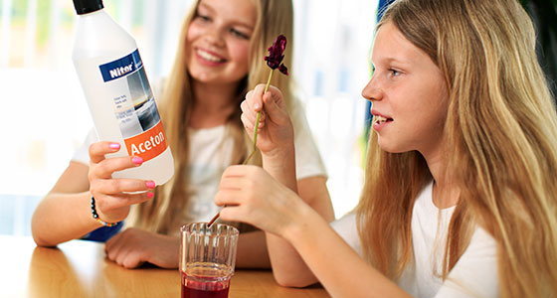
Laboration
Material : Två glas, vatten, karamellfärg, blommor, mått.
Gör så här:
Fyll båda glasen med rent vatten.
Häll i karamellfärg och 3 cl aceton eller lacknafta i det ena glaset
Sätt en blomma i varje glas eller vas.
Undersök:
Jämför blommorna med jämna mellanrum. Är det någon skillnad mellan blommorna?
Vilken blomma klarar sig längst? Varför?
Vad visar försöket?
Undersök:
Jämför blommorna med jämna mellanrum. Är det någon skillnad mellan blommorna?
Vilken blomma klarar sig längst? Varför?
Vad visar försöket?
Diskussionsfrågor
Är bekämpningsmedel mot ogräs och skadeinsekter nödvändiga?
Varför eller varför inte?
Vad händer när olika bekämpningsmedel sprids på åkrar och i trädgårdar?
Finns det alternativ till att använda kemikalier i jordbruket eller trädgårdsodlingar?

Slide 3
Symboler
Gå in via
http://www.hannashus.se/ och gå igenom de olika farorna i rummen.
Var kan du hitta de olika symbolerna?
Varför är det viktigt att de finns?
Saknar du någon?

